Slide 2

第6章：三维观察
1
三维观察流水线
2
观察变换
3
投影变换
4
三维裁剪

Slide 3
第6讲：三维观察

Slide 4
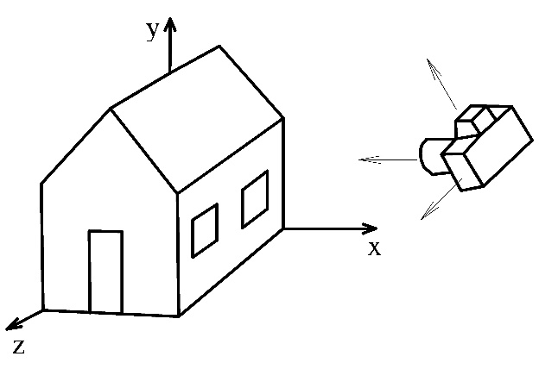
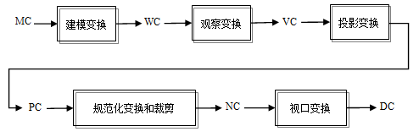
§6.1 三维观察流水线
通常图形输出设备（显示器，绘图仪等）都是二维的,所以要将三维坐标系下图形上各点的坐标转化为某一平面坐标系下的二维坐标

Slide 5
建模坐标
建模变换
世界坐标
观察与投影变换
投影坐标
视口变换
设备坐标
世界坐标场景变换到设备坐标的流程
观察投影是指在观察空间下进行的图形投影。
投影变换就是把三维立体（或物体）投射到观察平面上得到二维平面图形。

Slide 6
第6章：三维观察
1
三维观察流水线
2
观察变换
3
投影变换
4
三维裁剪

Slide 7
2. 观察变换
6.2.1 三维观察坐标系参数
（1）观察平面法向量
（2）观察向上向量
（3）uvn观察坐标系统
y_{w}
y_{view}
x_{view}
z_{view}
P₀
N
z_{w}
P_{ref}
x_{w}
调整后的V
输入的V
y_{view}
v
N
u
观察平面
x_{view}
z_{view}
n

Slide 8
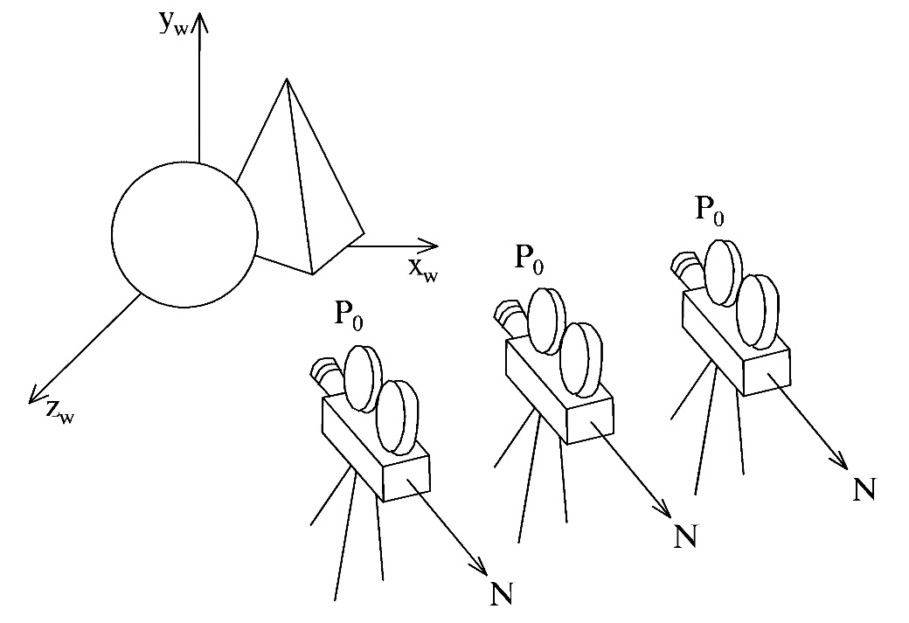
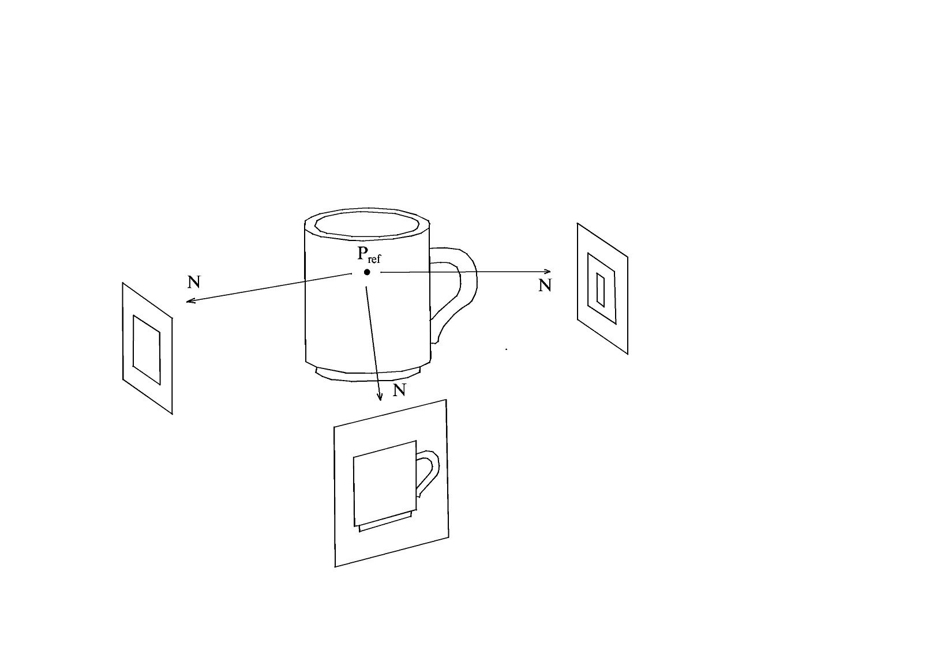
6.2.1 三维观察坐标系参数
通过固定N的方向、改变观察参考点位置而生成移镜效果
以固定观察参考点从不同方向观察一场景

Slide 9
6.2.2 世界坐标系到观察坐标系的变换
②观察坐标系
（1）观察变换坐标系
z
y
s
x
s
①世界坐标系
y
p
x
p
z
s
O_{s}
z
p
O_{p}
O
θ
y
x
P
③投影屏幕坐标系

Slide 10

6.2.2 世界坐标系到观察坐标系的变换
（2）变换过程
① 原点到视点的平移变换
② 绕z₁轴的旋转变换
③ 绕x₂轴的旋转变换
④ 关于y₃O₃z₃面的反射变换

Slide 11
6.2.2 世界坐标系到观察坐标系的变换
（2）变换过程
①原点到视点的平移变换
z
z₁
O₁
y₁
O
x₁
x
θ
y
P

Slide 12
6.2.2 世界坐标系到观察坐标系的变换
（2）变换过程
②绕z₂（z₁）轴的旋转变换
z
z₂
O₂
y₂
O
x₂
x
θ
y
P

Slide 13
6.2.2 世界坐标系到观察坐标系的变换
（2）变换过程
③绕x₃（x₂）轴的旋转变换
z
y₃
z₃
O₃
x₃
O
x
θ
y
P

Slide 14
6.2.2 世界坐标系到观察坐标系的变换
（2）变换过程
④关于y₃O₃z₃面的反射变换
z
y
s
x
s
z
s
O_{s}
O
x
θ
y

Slide 15
6.2.2 世界坐标系到观察坐标系的变换
（2）变换过程
综合变换矩阵为（P’=M×P形式 ）：

Slide 16
第6章：三维观察
1
三维观察流水线
2
观察变换
3
投影变换
4
三维裁剪

Slide 17
6.3 投影变换
6.3.1 投影分类
投影平面
投影平面
A
A’
A
投影线是平行的
投影中心在无穷远处
A’
投影中心
B
B’
B
B’
平行投影
透视投影
线段AB的平面几何投影

Slide 18
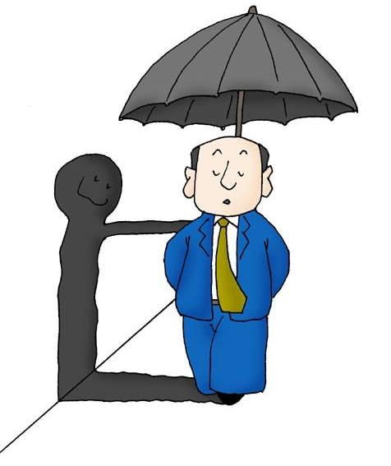
6.3.1 投影分类
正投影(三视图)
正平行投影
正等测
正轴测投影
正二测
平行投影
正三测
斜等测
斜平行投影
投影
一点透视
斜二测
透视投影
二点透视
三点透视

Slide 19
6.3.2 平行投影
平行投影可分成两类：正投影和斜投影。
投影方向
投影方向
投影平
面法向
投影平
面法向
α
投影平面
投影平面
（a）正投影
（b）斜投影

Slide 20
（1）正投影
正投影又可分为：三视图和正轴测图。
当观察平面与某一坐标轴垂直时，得到的投影为三视图；否则，得到的投影为正轴测图。
Z
Z
投影方向
投影方向
投影平面
投影平面
X
Y
X
Y
(a)三视图
(b)正轴测

Slide 21
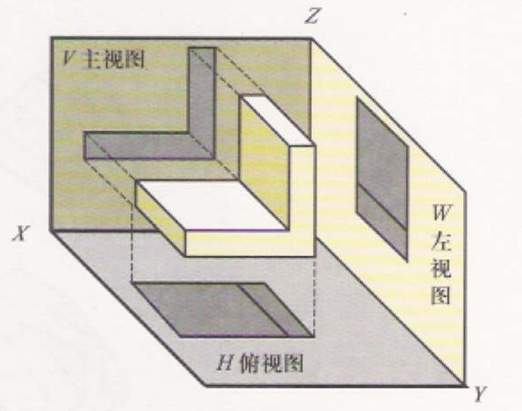
① 三视图
三视图包括主视图、侧视图和俯视图三种，观察平面分别与 Y轴 、X轴和Z轴垂直。

Slide 22
主视图
将三维物体向XOZ 面（又称V面）作垂直投影（即正平行投影），得到主视图。
其综合变换式为：

Slide 23
b. 俯视图
三维物体向XOY 面（又称H面）作垂直投影得到俯视图
(1) 投影变换
(2) 使H 面绕x轴负转90°
(3) 使H 面沿z方向平移一段距离-z₀
其综合变换式为：

Slide 24
c. 侧视图
获得侧视图是将三维物体往YOZ面（侧面W）作垂直投影。
(1)侧视图的投影变换
(2)使W 面绕z轴正转90°
(3)使W 面沿负x方向平移一段距离x₀
其综合变换式为：

Slide 25
②正轴测图
正轴测有等轴测、正二测和正三测三种。
•当观察平面与三个坐标轴之间的夹角都相等时为正等轴测；
•当观察平面与两个坐标轴之间的夹角相等时为正二测；
•当观察平面与三个坐标轴之间的夹角都不相等时为正三测。
Z
Z
Z
投影平面
投影平面
投影平面
O
O
O
X
X
X
Y
Y
Y
Z
Z
Z
O
O
O
X
X
Y
X
Y
Y
（a）正等测
（b）正二测
（C）正三测

Slide 26
正轴测投影变换
正等轴测投影变换
正二轴测投影变换
斜二轴测投影变换

Slide 27
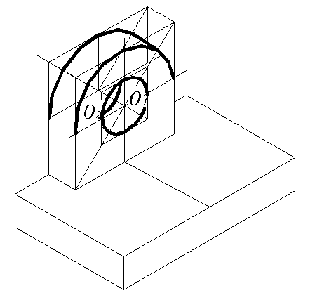
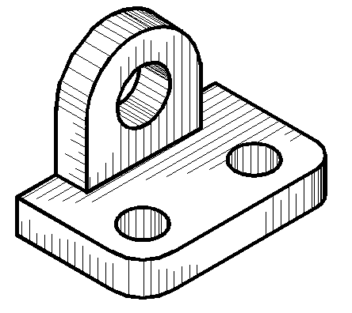
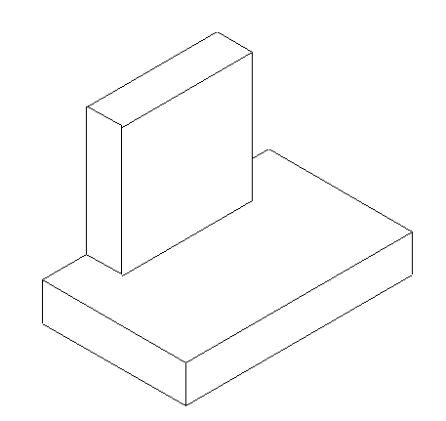
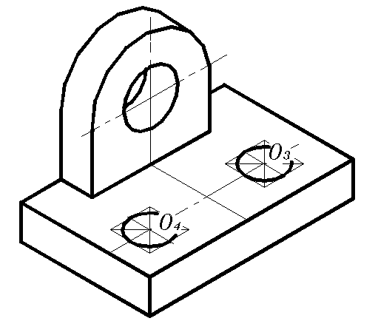
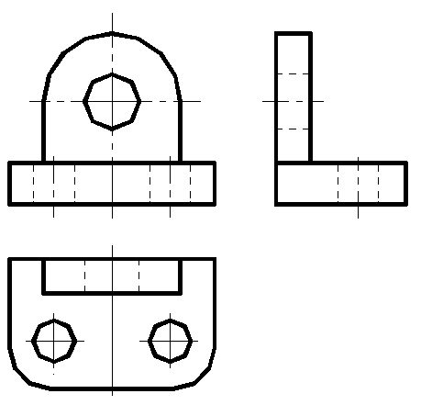
正等轴测投影的几何画法

Slide 28
正轴测投影变换
正轴测投影方式：先将三维实体分别绕两个坐标轴旋转一定的角度，然后再向由这两个坐标轴所决定的坐标平面作正投影。
正轴测投影有三种方式：
一种是先将三维实体绕X 轴和Y 轴分别旋转一定的角度，然后再向XOY平面（H 面）作正投影
第二种是先将三维实体绕X 轴和Z 轴分别旋转一定的角度，然后再向XOZ平面（V 面）作正投影；
第三种是先将三维实体绕Y 轴和Z 轴分别旋转一定的角度，然后再向YOZ平面（W 面）作正投影。
最常用的是第二种方式

Slide 29
正轴测投影变换
第二种方式的正轴测投影过程为：
①将三维实体绕z轴逆时针转α角；
②将三维实体绕x轴顺时针转β角；
③向xoz平面（V面）作正投影。
其变换矩阵为：

Slide 30
正投影的例子：
若有一个边长为100的正六面体，其各顶点坐标为:
O（0, 0, 0），A（0, 0, 100），
B（100, 0, 100），C（100, 100, 100），
D（0, 100, 100），E（100, 0, 0），
F（100, 100, 0），G（0, 100, 0）。
现对它进行正轴测投影，设α= 30°， β= 45°，则变换矩阵：

Slide 31
正等轴测图
正等轴测图的特点是：三轴上的变形系数均相等，即η x = η y = η z
当α =45º ，β =35º16′获得正等轴测图
以图边长为100的立方体为例，正等轴测投影为：
O A B C D E F G

Slide 32
正等轴测图
正等轴测图的特点是：三轴上的变形系数均相等，即η _{x} = η _{y} = η _{z}
当α =45º ，β =35º16′获得正等轴测图
以图边长为100的立方体为例，正等轴测投影为：
O A B C D E F G

Slide 33
正等轴测图
正等测的轴向变形系数
η_{x} = η_{y} = η_{z} = cos35º16’ = 0.816
正等测的轴间角
tgα_{x} = tg45° sin35º16’ = 0.5774
tgα_{y} = ctg45° sin35º16’ = 0.5774
∴ α_{x} = α_{y} = 30°
（在手工绘制等轴测图时，我们把三根轴测轴画成互成120°)

Slide 34
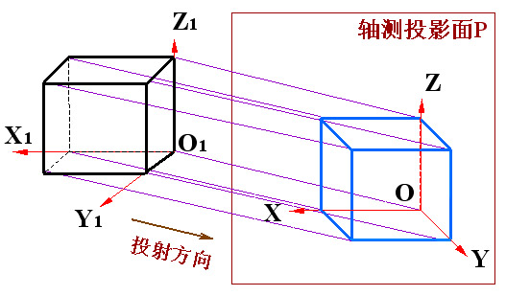
（2）斜投影
斜投影图，即斜轴测图，是将三维物体向一个单一的观察平面作平行投影，但投影方向不垂直于观察平面所得到的平面图形。
常用的斜轴测图有斜等测图和斜二测图。

Slide 35
（2）斜投影
斜平行投影：
投影方向
P
投影方向
P
投影平面法向
投影平面法向
∂
∂
投影平面
O
P'
投影平面
O
P'
（a）斜等测
（b）斜二测

Slide 36
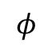
观察平面
y_{view}
(x_{p}，y_{p}，z_{vp} )
z_{view}
α
x_{view}
L
$$φ$$
(x，y，z_{vp})
(x，y，z)

Slide 37
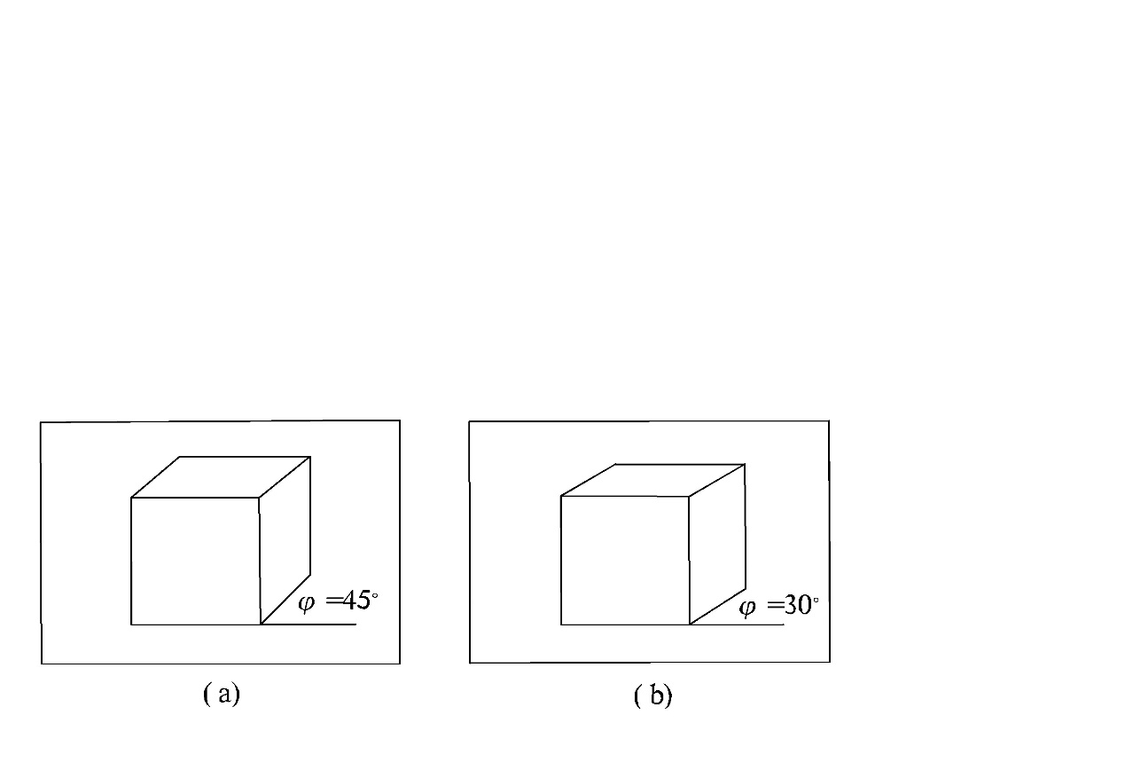
（2）斜投影
通常选取，以显示物体的前面、侧面和顶面的视图ϕ=30°或45 °，以显示物体的前面、侧面和顶面的视图
当tanα=1 时，所得的视图为斜等测投影
当tanα=2 时，所得的视图为斜二测投影
斜等测立方体投影图
斜二测立方体投影图

Slide 38
6.3.3 透视投影
投影线与投影平面的交点就是物体上点的透视投影。观察者的眼睛位置称为视点，视点在投影平面的垂足称为视心，视点到视心的距离称为视距。
投影平面
视点
视心
视距

Slide 39
1.点的透视投影
点P₀的透视投影：
y_{s}
y_{p}
P₀(x_{s}，y_{s}，z_{s})
P_{p}（x_{p}，y_{p}）
d
O_{p}
z_{p}
O_{S}
P’e
z_{s}
x_{s}
x_{p}
P

Slide 40
据相似三角形对应边成比例的关系，有
于是有：
矩阵形式为：

Slide 41
令r＝1/d，则上述三维点的透视投影可简化为：
其中， M_{XOY}为正投影；M_{r}为透视变换矩阵

Slide 42
同理可写出视点在x轴上，以YOZ平面为观察平面的透视变换矩阵M_{p}和视点在y轴上，以XOZ平面为观察平面的透视变换矩阵M_{q}：

Slide 43
透视投影可总结为：
（透视投影）=（透视变换）+（正投影）
即观察坐标系下的透视投影矩阵为：
（视点在z轴上）

Slide 44
2.平行线段的透视变换
性质：三维坐标系下的平行线段经透视变换矩阵T_{p}作用后，原来平行于X 轴的线段不再平行于X 轴，而汇聚于灭点（1/p，0，0），但原来平行于Y 轴（Z轴）的线段仍平行于Y 轴（Z轴）
同样地，经透视变换矩阵T_{q}作用后，原来平行于Y 轴的线段不再平行于Y 轴，而汇聚于灭点（0，1/q，0），但原来平行于X 轴（Z轴）的线段仍平行于X 轴（Z轴）；
经透视变换矩阵T_{r}作用后，原来平行于Z 轴的线段不再平行于Z 轴，而汇聚于灭点（0，0，1/r），但原来平行于X 轴（Y轴）的线段仍平行于X 轴（Y轴）。

Slide 45
证明：考虑T_{p}的作用
任取一线段AB，设它平行于X轴，则AB两端点可设为A（x₁，y₁，z₁）、B（x₂，y₁，z₁）。
如图:
Z
(x₂, y₁, z₁)
透视前
B
(x₁, y₁, z₁)
Y
A
Z
X
透视后
(1/p，0，0)
B’
A’
Y
0
X

Slide 46
M_{p}分别对A、B两点做透视变换，即：
得到点A变换后坐标为A'
得到点B变换后坐标为B'

Slide 47
如果AB平行于Y轴，设A(x₁, y₁, z₁)、B(x₁, y₂, z₁)，则经M_{p}作用后，有：
得到 A'
B'
则对于A'B'有：A'B'仍平行于Y轴。

Slide 48
2.平行线段的透视变换
定义：将三维实体上各个点分别透视投影，再将投影后得到的各个点按原来的点与点之间的关系用线段一一连接
透视矩阵T_{p}、T_{q}和T_{r}分别改变了三维实体中沿X方向、Y方向以及Z方向的平行线段的平行性。

Slide 49
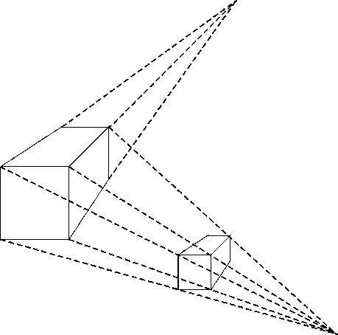
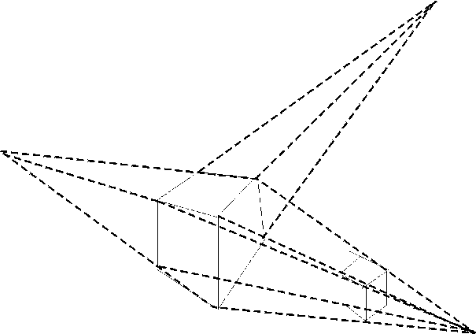
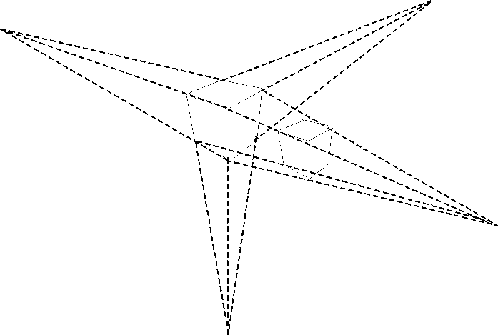
3.透视投影分类
T_{p}、T_{q}和T_{r}中的任意一个矩阵去作用三维实体一点透视
T_{p}、T_{q}和T_{r}中的任意两个矩阵去作用三维实体二点透视
T_{p}、T_{q}和T_{r}中的三个矩阵去作用三维实体三点透视
灭点
灭点
灭点
灭点
灭点
视点
视点
视点
灭点
至多存在三个这样的主灭点，分别对应于投影平面切割的坐标轴的数目。

Slide 50
图a 一点透视
图b 两点透视
图c 三点透视
1）在图中，投影平面是 ，其法线方向是（0，0，1），长方体的棱和坐标轴平行，投影平面切割 轴，此时无论如何选择视点的位置，只能产生一个灭点。因为此时平行于 轴和 轴的直线也平行于投影平面，不产生灭点。
2）当投影平面的法线方向是（1，0，1）时，投影平面切割 和 轴，则可得到两点透视.
3）当投影平面的法线方向是（1，1，1）时，投影平面切割 、 和
轴，可得到三点透视.

Slide 51
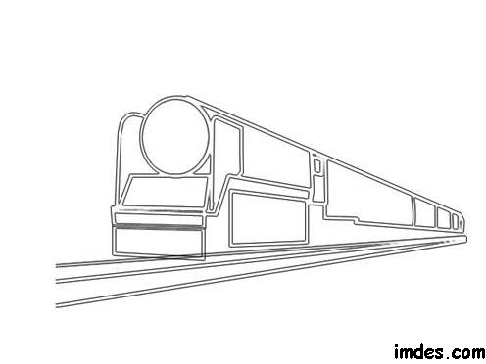
透视投影变换 Perspective Project
一点透视

Slide 52
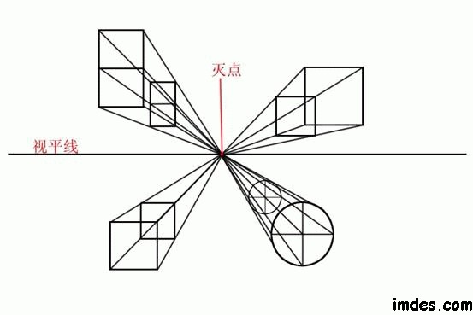
透视投影变换 Perspective Project
一点透视

Slide 53
透视投影变换 Perspective Project
一点透视

Slide 54
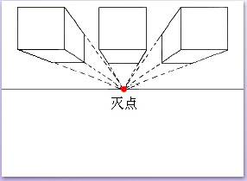
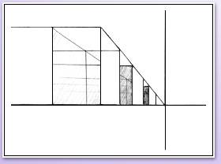
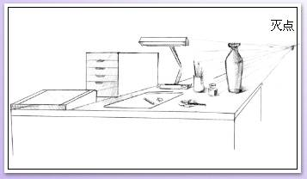
透视投影变换 Perspective Project
一点透视

Slide 55
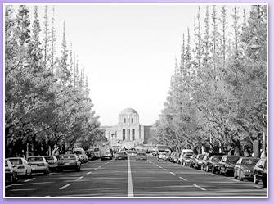
透视投影变换 Perspective Project
一点透视

Slide 56
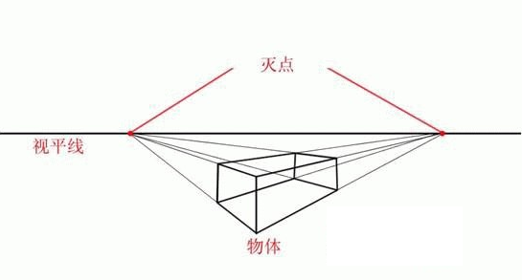
透视投影变换 Perspective Project
二点透视

Slide 57
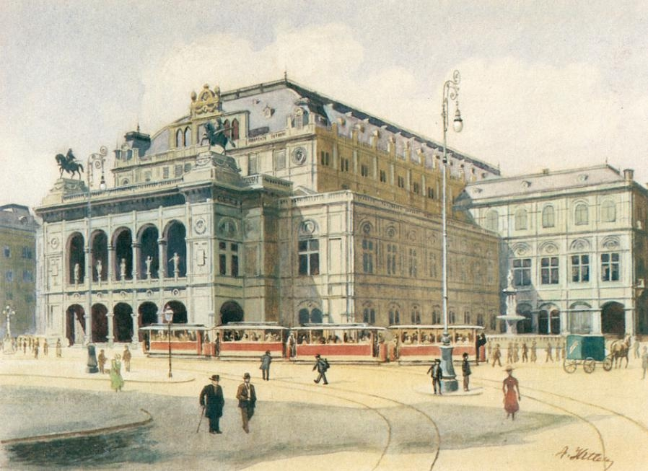
透视投影变换 Perspective Project
二点透视

Slide 58
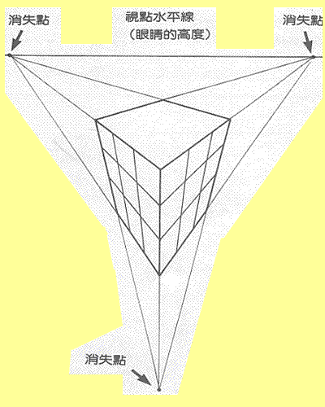

透视投影变换 Perspective Project
三点透视

Slide 59
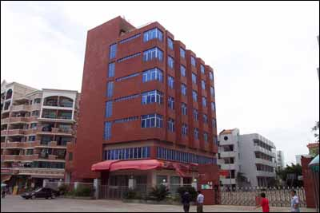
透视投影变换 Perspective Project
三点透视

Slide 60
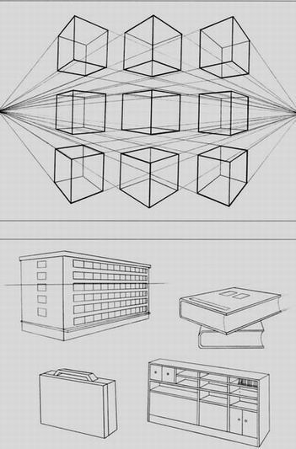
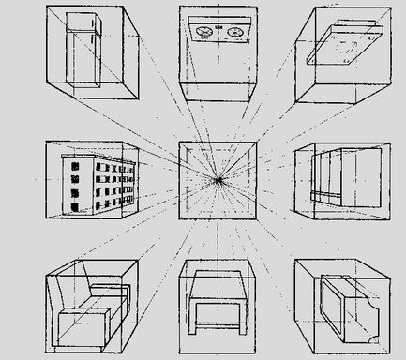
绘画中的透视

Slide 61
透视投影坐标系
z
y
x
s
s
y
p
x
p
z
s
O_{s}
z
p
O_{p}
O
θ
y
x
P

Slide 62
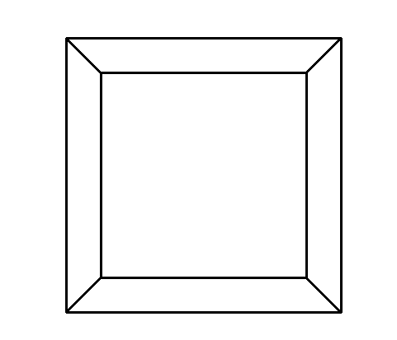
（1）一点透视
定义:一点透视就是具有一个灭点的透视
当屏幕仅与一个坐标轴相交时，形成一个灭点，透视投影图为一点透视图，如下图所示。从透视投影坐标系中可以看出，当θ＝0°， φ＝90°时，屏幕平行于yoz面，得到一点透视图。将θ＝0° ，φ＝90°代入透视投影变换矩阵，得到一点透视变换矩阵：

Slide 63
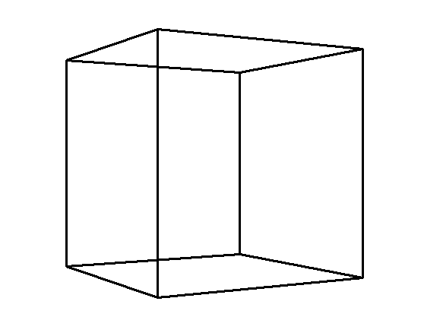
（2）二点透视
定义:二点透视就是具有两个灭点的透视
当屏幕仅与两个坐标轴相交时，形成两个灭点，透视投影图为二点透视图。当0° ＜θ＜90° ， φ ＝90°时，屏幕与x轴和y轴相交，平行于z轴，得到二点透视图。将 φ＝90°代入投影变换矩阵，得到二点透视变换矩阵：

Slide 64
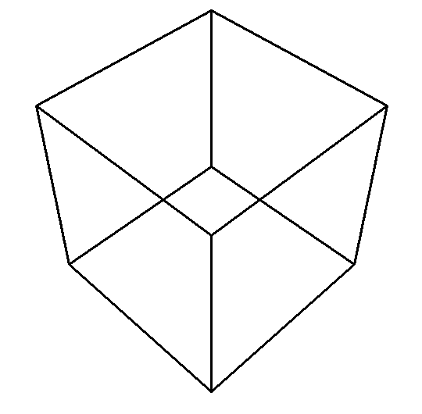
（3）三点透视
定义:三点透视是具有三个灭点的透视
三点透视图是屏幕与三个坐标轴都相交时的透视投影图。当0° ＜θ＜90° ，0° ＜ φ ＜90°时，屏幕与x轴、y轴和z轴相交，得到三点透视图。三点透视变换矩阵：

Slide 65
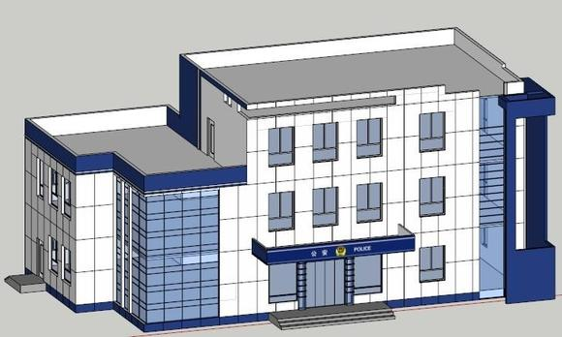
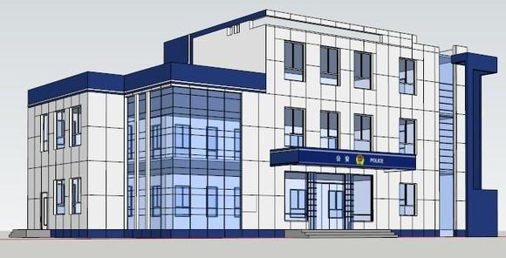
轴测投影与透视投影的区别：
①轴测投影不改变三维实体中平行线段的平行性，而透视投影则不然，它至少会改变某一个方向上平行线段的平行性；
②轴测投影的立体感比较强，而透视投影的真实感比较强；
③在工程设计上一般采用轴测投影，而在艺术方面：如艺术造型等，一般采用透视投影。
轴测图
透视图

Slide 66
第6章：三维观察
1
三维观察流水线
2
观察变换
3
投影变换
4
三维裁剪

Slide 67
6.4 三维裁剪
6.4.1 观察体及规范化
（1）正投影下的观察体及规范化
正交投影观察体
y_{view}
裁剪窗口
x_{view}
远平面
z_{view}
近平面

Slide 68
6.4 三维裁剪
6.4.1 观察体及规范化
（1）正投影下的观察体及规范化
正交投影观察体
(xw_{max}, yw_{max}, z_{far})
y_{norm}
z_{norm}
(1，1，1)
(xw_{min}, yw_{min}, z_{near})
x_{norm}
y_{view}
(-1，-1，-1)
规范化观察体
z_{view}
x_{view}

Slide 69
6.4 三维裁剪
6.4.1 观察体及规范化
（2）斜投影下的观察体及规范化

Slide 70
6.4 三维裁剪
6.4.1 观察体及规范化
（3）透视投影下的观察体及规范化

Slide 71
6.4 三维裁剪
6.4.1 观察体及规范化
（3）透视投影下的观察体及规范化

Slide 72
6.4 三维裁剪
6.4.2 三维裁剪算法简介
（1）三维区域码
位
6
位
5
位
4
位
3
位
2
位
1
远平面
上平面
右平面
近平面
下平面
左平面

Slide 73
6.4 三维裁剪
6.4.2 三维裁剪算法简介
（1）三维区域码
011001
011000
011010
001001
001000
001010
101001
101000
101010
010001
010000
010010
000001
000000
010010
100001
100000
100010
010101
010100
010110
000101
000100
000110
100101
100100
100110
近平面之前的区域码
（a）
近和远平面之间的区域码
（b）
远平面之后的区域码
（c）

Slide 74
6.4 三维裁剪
6.4.2 三维裁剪算法简介
（2）三维点和线的裁剪

Slide 75
6.4 三维裁剪
6.4.2 三维裁剪算法简介
（3）三维多边形裁剪

